Slide 1




CHÀO MỪNG QUÝ THẦY CÔ
VỀ DỰ GIỜ THĂM LỚP
Môn Tiếng Việt lớp 3
BÀI 1: RỪNG GỖ QUÝ (T1,2)

Slide 2
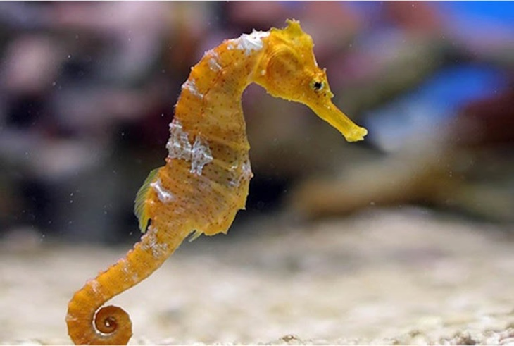
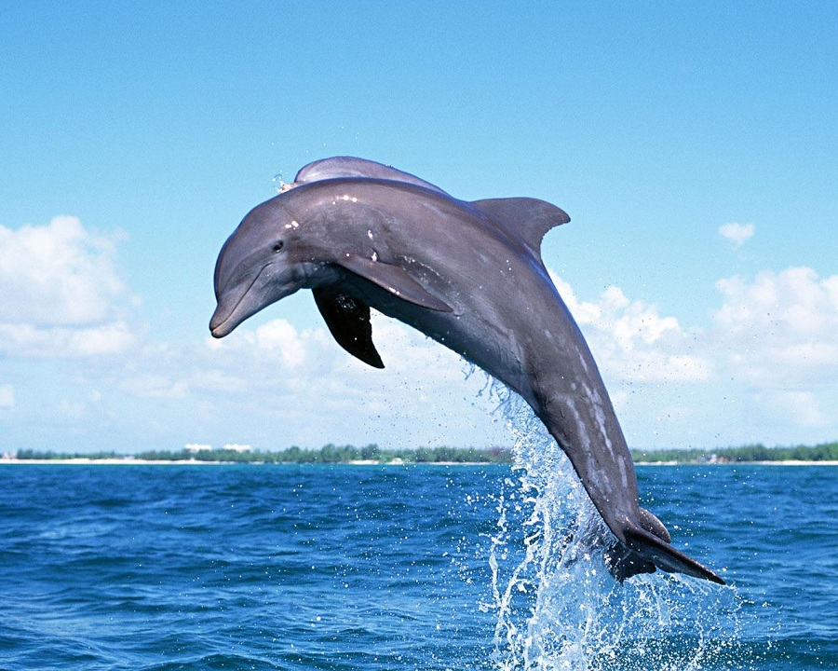



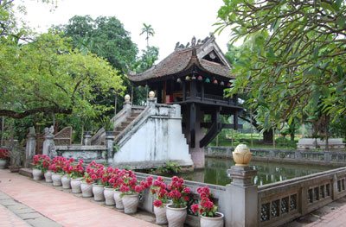
TIẾNG VIỆT
TRÒ CHƠI: DU LỊCH ĐẠI DƯƠNG
2
4
1
1
3
2
BẮT ĐẦU QUAY
3
4

Slide 3
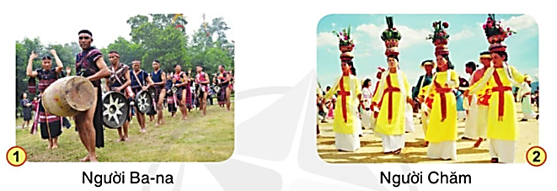
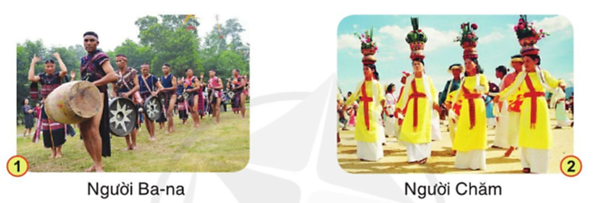
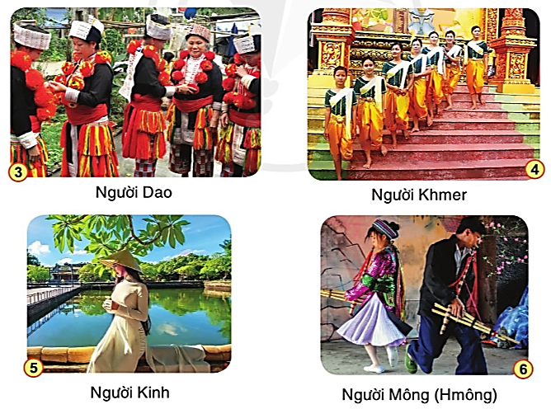
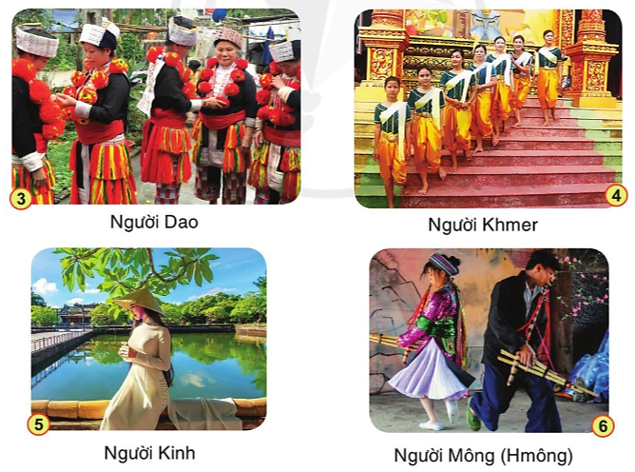
1. Mỗi tấm ảnh dưới đây thể hiện hoạt động hoặc trang phục của một dân tộc ở Việt Nam. Hãy nói điều em thích trong một tấm ảnh.
2. Kể thêm tên một số dân tộc khác ở Việt Nam mà em biết.

Slide 4
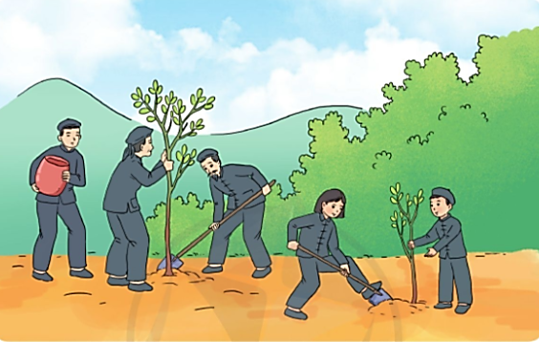

Slide 5
1. Hướng dẫn đọc.
Đọc diễn cảm toàn bài. Nhấn giọng các từ gợi tả, gợi cảm. Ngắt nghỉ hơi đúng giữa các cụm từ, các câu.
2. Chia đoạn.
+ Đoạn 1: Từ đầu đến ngẩn ngơ.
+ Đoạn 2: Tiếp theo cho đến gỗ rừng cũng vậy.
+ Đoạn 3: Còn lại

Slide 6
3. Luyện đọc và tìm hiểu bài.
a. Luyện đọc từ, câu
Ông lão, nàng tiên, nào ngờ, quay lại, nằn nì, túp lều, gieo trồng, đồi trọc,...
Nào ngờ, nắp hộp vừa hé mở thì bao nhiêu cột gỗ, ván gỗ tuôn ra ào ào, rồi lao xuống suối, trôi đi mất.
Nghĩ mãi về giấc mơ, ông chợt hiểu ra: “Lúa ngô phải gieo trồng mới có thì gỗ rừng cũng vậy.”
b. Giải nghĩa từ
Nằn nì
Đồi trọc

Slide 7
Luyện đọc
Tìm hiểu bài
Ông lão, nàng tiên, nào ngờ, quay lại, nằn nì, túp lều, gieo trồng, đồi trọc,...
Câu 1: Ông lão mơ thấy nàng tiên cho ông thứ gì trong chiếc hộp thứ nhất?
Nào ngờ,/nắp hộp vừa hé mở/thì bao nhiêu cột gỗ,/ván gỗ tuôn ra ào ào,/ rồi lao xuống suối,/ trôi đi mất. //
Ông lão mơ thấy nàng tiên cho ông một chiếc hộp chứa toàn cột gỗ, ván gỗ.

Slide 8
Luyện đọc
Tìm hiểu bài
Ông lão, nàng tiên, nào ngờ, quay lại, nằn nì, túp lều, gieo trồng, đồi trọc,...
Câu 2: Qua chi tiết cột gỗ, ván gỗ nhanh chóng trôi tuột đi, câu chuyện muốn nói lên điều gì? Chọn ý đúng:
a) Vội vàng sẽ không mang lại kết quả tốt.
Nào ngờ,/nắp hộp vừa hé mở/thì bao nhiêu cột gỗ,/ván gỗ tuôn ra ào ào,/ rồi lao xuống suối,/ trôi đi mất. //
b) Cột gỗ, ván gỗ mà ông lão thấy chỉ là giấc mơ.
c) Chỉ chặt cây có sẵn thì bao nhiêu gỗ cũng hết.

Slide 9
Luyện đọc
Tìm hiểu bài
Câu 3: Vì sao nàng tiên trong giấc mơ nói rằng thứ chứa đựng trong chiếc hộp thứ hai quý hơn nhiều?
Ông lão, nàng tiên, nào ngờ, quay lại, nằn nì, túp lều, gieo trồng, đồi trọc,...
Nghĩ mãi về giấc mơ, / ông chợt hiểu ra: // “Lúa ngô phải gieo trồng mới có / thì gỗ rừng cũng vậy.”. //
Vì chiếc hộp đó đựng hạt cây, biết trồng cây sẽ có gỗ dùng mãi. Còn chiếc hộp thứ nhất chỉ có gỗ, dùng sẽ hết ngay.

Slide 10
Luyện đọc
Tìm hiểu bài
Ông lão, nàng tiên, nào ngờ, quay lại, nằn nì, túp lều, gieo trồng, đồi trọc,...
Câu 4: Câu chuyện này khuyên ta điều gì?
Câu chuyện khuyên ta trồng cây gây rừng.
Nghĩ mãi về giấc mơ, / ông chợt hiểu ra: // “Lúa ngô phải gieo trồng mới có / thì gỗ rừng cũng vậy.”. //
- Lợi ích của việc trồng cây là gì?
Cây cho bóng mát, cho hoa trái, cho gỗ. Cây giúp điều hoà không khí. Cây còn hút nước, hạn chế lở đất, ...

Slide 11

Tìm hiểu bài
Luyện đọc
Ông lão, nàng tiên, nào ngờ, quay lại, nằn nì, túp lều, gieo trồng, đồi trọc,...
NỘI DUNG
Nghĩ mãi về giấc mơ,/ ông chợt hiểu ra: // “Lúa ngô phải gieo trồng mới có / thì gỗ rừng cũng vậy.”//
Câu chuyện khuyên mọi người trồng cây gây rừng.

Slide 12
4. Luyện tập.
1) Dựa vào nội dung bài học, trả lời câu hỏi:
a) Ông lão đi tìm gỗ để làm gì?
Ông lão đi tìm gỗ để làm nhà.
b) Để có gỗ dùng lâu dài, chúng ta cần làm gì?
Để có gỗ dùng lâu dài, chúng ta phải trồng thật nhiều cây.

Slide 13
4. Luyện tập
2) Hãy nói lời ông lão khuyên các con (hoặc dân làng) trồng cây.
a) Khuyên các con:
+ Các con hãy trồng nhiều cây để có gỗ dùng khi cần.
+ Các con phải trồng rừng để hạn chế lở đất.
b) Khuyên dân làng:
+ Mọi người hãy trồng nhiều cây để không khí được mát lành!
+ Bà con hãy trồng cây gây rừng để có gỗ làm nhà, đóng bàn ghế!
+ Các ông bà hãy tìm thêm hạt cây để trồng thật nhiều cây vào nhé!

Slide 14

XIN CHÂN THÀNH CẢM ƠN
QUÝ THẦY CÔ GIÁO VÀ CÁC EM
Notes:
14

